Slide 1
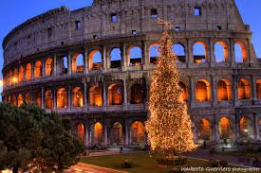
ИТАЛИЯ БАСПАСӨЗІ

Slide 2
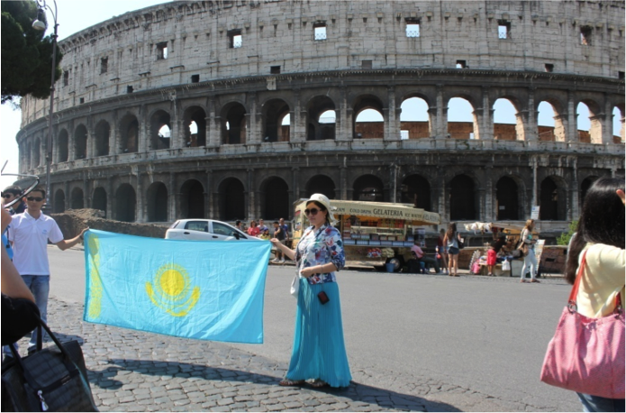

Slide 3
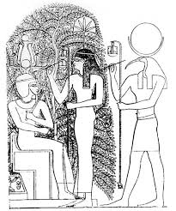
Италия журналистикасы өз бастауларын ежелгі Рим шежірелерінен алады. Рим қалыптасқан күннен бастап айтулы оқиғаларды бейнелеп отырған бұл шежірелерді, жылдық қолжазба газет ретінде де қабылдап қарастыруға болады.

Slide 4
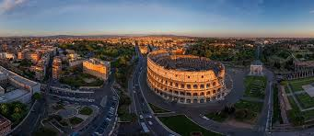
Негізінен бұл елдегі "журналистиканың бесігі" Венеция болып саналады. Өйткені онда ХҮ-ХҮІ ғасырларда саяси газет саналатын "жаңалықтар листогы" (парақшасы) шықты. Онда да ішкі-сыртқы оқиғалар мен фактілер, сауда, дін туралы жарияланды.

Slide 5
Бұдан кейін мерзімді шығып тұрған «Акта публика» («Қоғамдық істер») газеті оқырмандарын Рим сенатындағы жағдайлардан хабардар етіп тұрды. Бір қызығы Цезарьдың жарлығымен құрылған «Комментариус рерум новариум» («Жаңа оқиғалар» туралы) жазбалар апталығын 300 құл көшіріп жазып отырған, оның жалпы тиражы – 10,5 мың дана болған. Бұлардың барлығы сайып келгенде газеттерге ұқсас, қолжазбалы мерзімді публикациялардың жиынтығы еді.

Slide 6
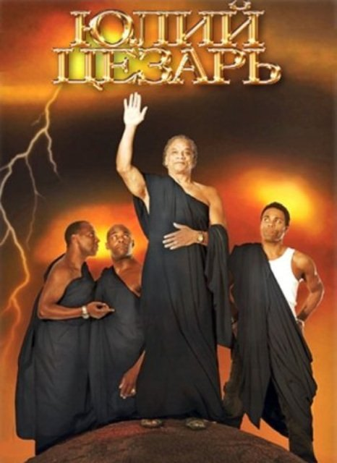

Slide 7
Италиядағы баспаханалық тәсілмен басылған алғашқы шығарма Цицеронның арнауы (1468) болды.
Италияның алғашқы мерзімді басылымдарына тән ерекшелік олар сол кезеңдегі елдің ішкі мәселелеріне араласпады.
ХҮІІІ ғасырдың басында шығып тұрған «Каффе» журналының, Гоццидің энциклопедиялық сипаттағы «Оссерваторе» («Бақылаушы») басылымдарының баспасөз тарихындағы орны айрықша. Себебі, бұл басылымдар халыққа білім тарату ісінде өте көп жұмыс атқарды.

Slide 8
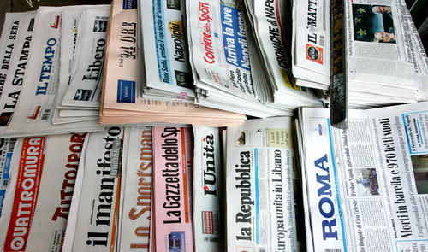

Slide 9
Қайта өрлеу дәуірінің аяғында Италия халқының Австрия мен испан үстемшілігіне қарсы (1780-1870) ұлт-азаттық қозғалысы басталды. Осы кезде Италия бірнеше бөлікке бөлінген, артта қалған ел қатарында еді.
Баспасөз бостандығы жойылып, баспасөз тағы да құлдық жағдайға түсті. Цензура баспасөзді бақылап, саясатқа араласуға қатаң тиым салынды.

Slide 10
Италия біртұтас ұлттық мемлекет ретінде тек 1870 жылы қалыптасып, 1946 жылға дейін бұл елде монархия болып келді. Өткен ғасырдың соңында Италиядағы таралымы ең көп газет-миландық «Секоло» («Ғасыр») еді. Екінші тиражы жоғары газет миландық «Коррьера делла сера».

Slide 11
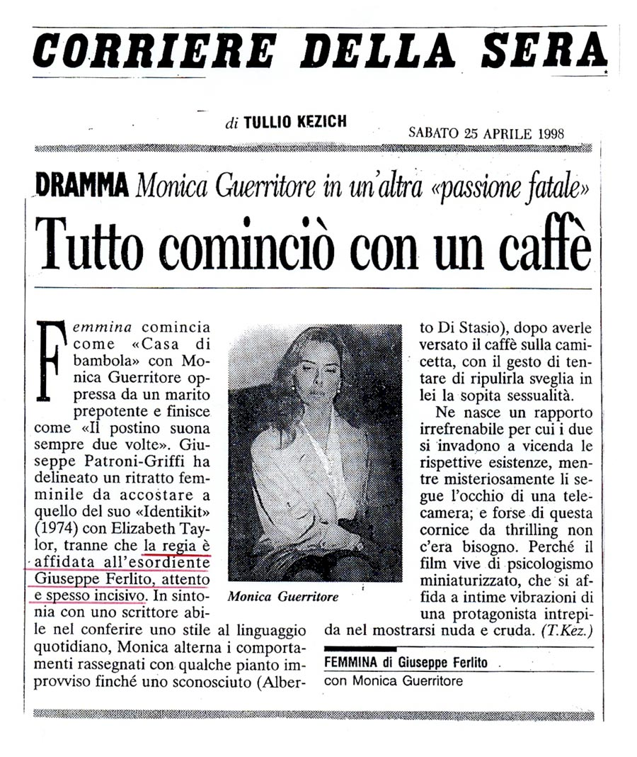
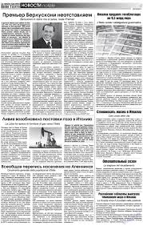

Slide 12
«Коррьера делла сера» газеті ағайынды Луиджи және Альберто Альбертинилар басқарған жылдары (1900-1925) оқырмандар арасында үлкен сұранысқа ие болып, таралымы миллионға жеткен. Луиджи Альбертини публицистикасы Италия журналистикасы тарихында айтулы орын алды.

Slide 14
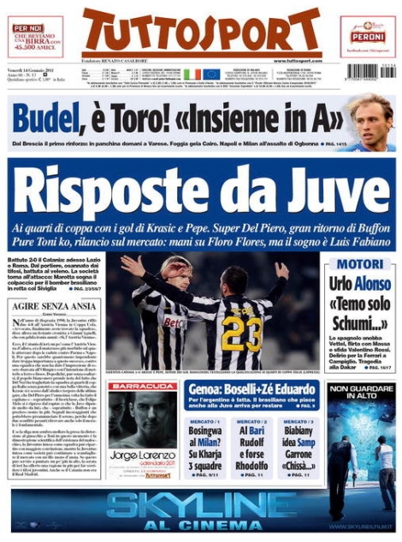

Slide 15
Фашистік үстемдік кезінде (1922-1945) Италия журналистикасы үзіліссіз дамыды. Антифашистік күресте ИКП-нің «Унита» («Бірлік» 1924) газеті маңызды рөл атқарды.
1946 жылы Италия Республика болып жарияланып, саяси негізі көппартиялық болып табылатын буржуазиялық даму жолына түсті.
1950 жылдардың аяғында Италияда саяси, экономикалық, ғылыми, әдеби сипаттағы 90 күнделікті газет пен 500-ге жуық мерзімді басылымдар шығып тұрды. 1948 жылы баспасөз бостандығы туды.

Slide 16
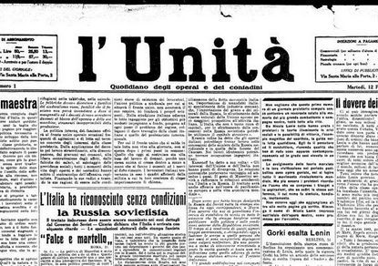

Slide 17
КҮНДЕЛІКТІ ГАЗЕТТЕР. 60-70 жылдары күнделікті баспасөздің дағдарысқа ұшырауы туралы пікір күшейсе, ал 80-ші жылдары газеттің болашағы туралы жақсы пікірлер айтыла бастады.
1876 жылдан бастап, Миланда шығып тұрған ««Коррьера делла сера» газеті елдегі беделді басылымдардың бірі. Экономикалық журналистиканың негізін қалаған, қаламы жүйрік Эудженио Скальфари дүниеге әкелген «Репубблика» газеті халықтың назарын өзіне аудара білді. Бұл басылым елдегі саяси күрестердің ортасында болды.

Slide 18
Үшінші беделді басылым – 1861 жылдан бері шығып келе жатқан ұлттық газет «Стампа». Ол өзінің ақпараттарының жан-жақтылығымен, кәсіптік деңгейінің жоғарылығымен, апаратттарды беруде объективтілігімен ерекшеленеді.
Тағы бір беделді басылымның бірі – «Джорноле». Бұл газетті 1974 жылы өмірге әкелген итальяндық көрнекті журналистердің бірі Индро Монтанелли. Ұлттық газеттерден кейінгі орында облысаралық күнделікті газеттер: римдік «Мессаджеро», венециалық «Гадзеттино», флоренциялық «Национе» сияқты таңертеңгілік газеттер бар.

Slide 19
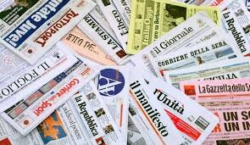
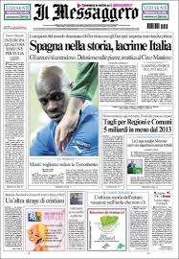

Slide 20
Италия баспасөз жүйесінде информациялық газеттермен қатар, арнаулы газеттердің үш категориясы тіршілік етуде.
Саяси газеттер тобы. Италия журналистикасында партиялық басылымдардың орны ерекше болды. Мысалы, республикалық партияның екі күнделікті шығып тұрған «Джорнале дель пополо», «Италиа дель пополо» және беделі жоғарырақ «Аванти», «Темпо» газеттері болды. Олардың арасында Ватикан үні – күнделікті «Оссерваторе Романоның» орны айрықша. Оның бірнеше тілде қосымшалары шығып тұрған. Бұл басылымды барлық елдердің епископтары, діндар адамдар оқиды.

Slide 21
Іскер адамдарға арналған экономикалық газеттер құрайды. «Соле 24», «Италия оджи», «Оре 12» газеттері бұл саланы толықтыра түсті.
Спорттық газеттер тобы. «Гадзетто делло спорт», «Коррьере делло спорт», «Стадио» газеттері.
Сонымен, Италияның күнделікті басылымдар жүйесін информациялық және арнаулы топтарға бөліп қарастырамыз.

Slide 22
«Аралас» газеттердің деңгейі әртүрлі: Көпшілік газеттердің құрылымы ұқсас. 1901 жылы «Джорнале д Италия» газетінде Бергамини дүниеге әкелген «үшінші бет» - саясат пен мәдениетті адамдар арасындағы байланыс.
Бір ғасырға жуық өмір сүріп келе жатқан «үшінші бет» түрлі өзгерістерге ұшырағанымен, негізгі компоненттерін әлі де сақтап келеді. Бұл беттен мәдениеттің ауқымды, келелі мәселелерін оқуға болады. Айтулы ғалымдар, жазушылар, мәдениет қайраткерлері – бұл беттің тұрақты авторлары.

Slide 23
ЖУРНАЛДАР. Италияда газеттерге қарағанда журнал секторы жақсы дамыған. Информациялық, иллюстрациялық апталықтар, әйелдер және балалар журналдары, католиктік басылымдар, автоәуесқойлар мен телекөрермендерге арналған танымал журналдар италяндықтар арасында өтімді. «Фамилья кристина» 1 млн., «Сорризи э канцони ТВ» 2 млн. тиражбен тарайды.

Slide 24
Информациялық апталықтар. Мысалы, «Эуропео», «Эпока» - иллюстрациялық апталықтар болса, «Мондо» - экономикалық, «Эспрессо» - саяси, «Панорама» - шетелдік басылымдарға арналған дайджест болған көрінеді.
Иллюстрациялы апталықтардың ішіндегі беделділері – «Оджи» және «Дженте». «Оджи» сыртқы пішіні тартымды, журналистік шеберлік деңгейінің жоғарылығын көрсететін апталық. Оны аяғынан тік тұрғызған – Эдилио Рускони.

Slide 25
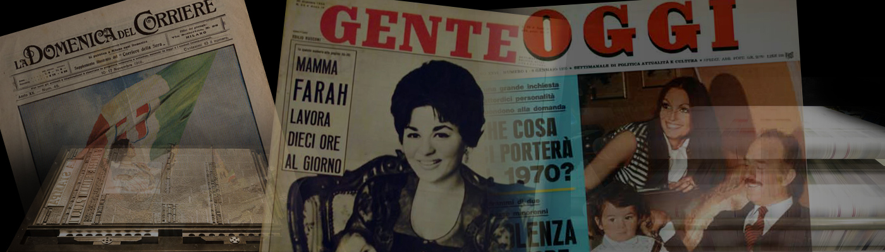

Slide 26
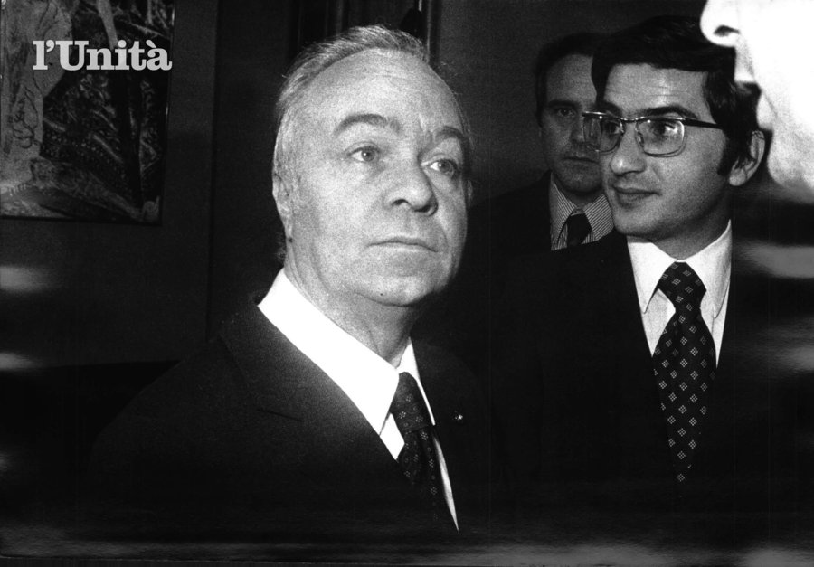
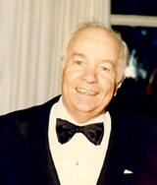
ЭДИЛИО РУСКОНИ

Slide 27
Әйелдер журналдарының ішіндегі танымалы, таралымы жоғарысы – «Донна модерна». Балалар журналдарының саны әжептәуір. Бұлардың ішінде «Уолт Дисней компани – Италия» баспасына қарасты – «Тополино» танымал.

Slide 28
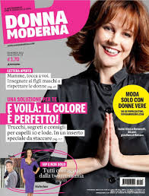



Slide 29



Slide 30
АҚПАРАТ АГЕНТТІКТЕРІ. Ұлттық агенттіктер – АНСА, Аджип, Кронос, АСКА, АГА және Радиокор. Бұлардың ішінде АНСА-ның ақпарат тарату ауқымы кең, әлемнің көптеген елдерінде тілшілер пункті бар.
Италиядағы алғашқы агенттік «Стефани» 1853 жылы Туринде дүниеге келді. Бұл агенттіктің негізін салған Венециядағы ірі саясаткер әрі журналист Гульельмо Стефани.

Slide 31


Slide 32
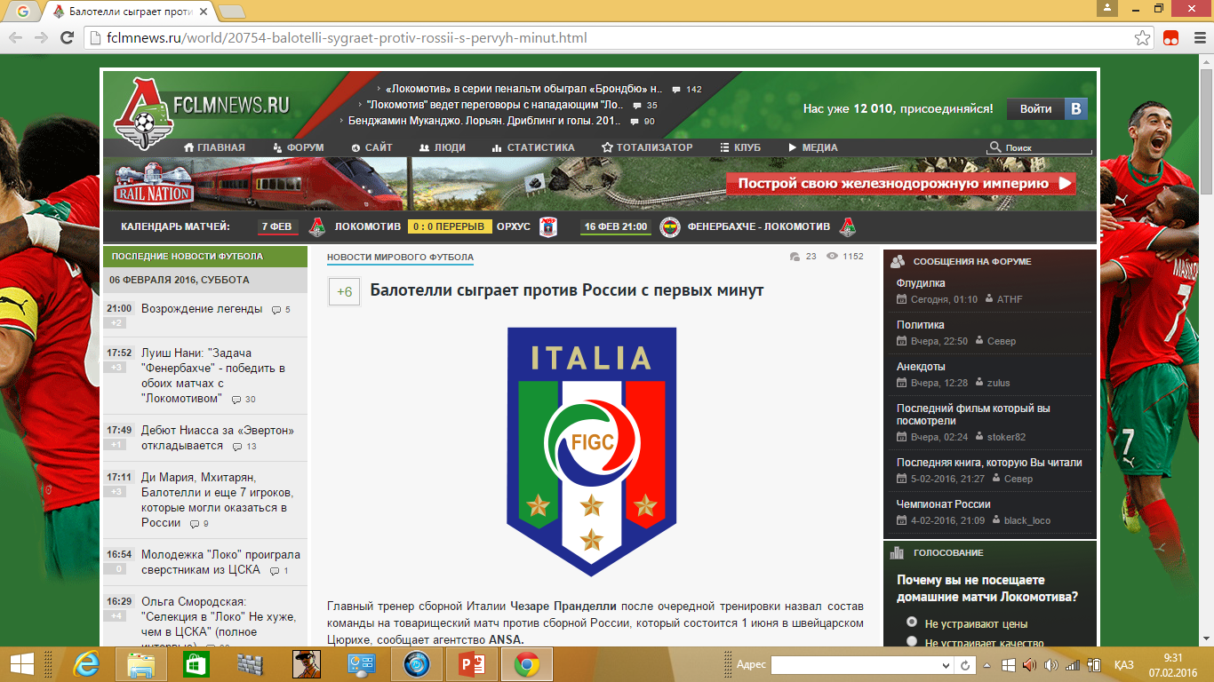

Slide 33
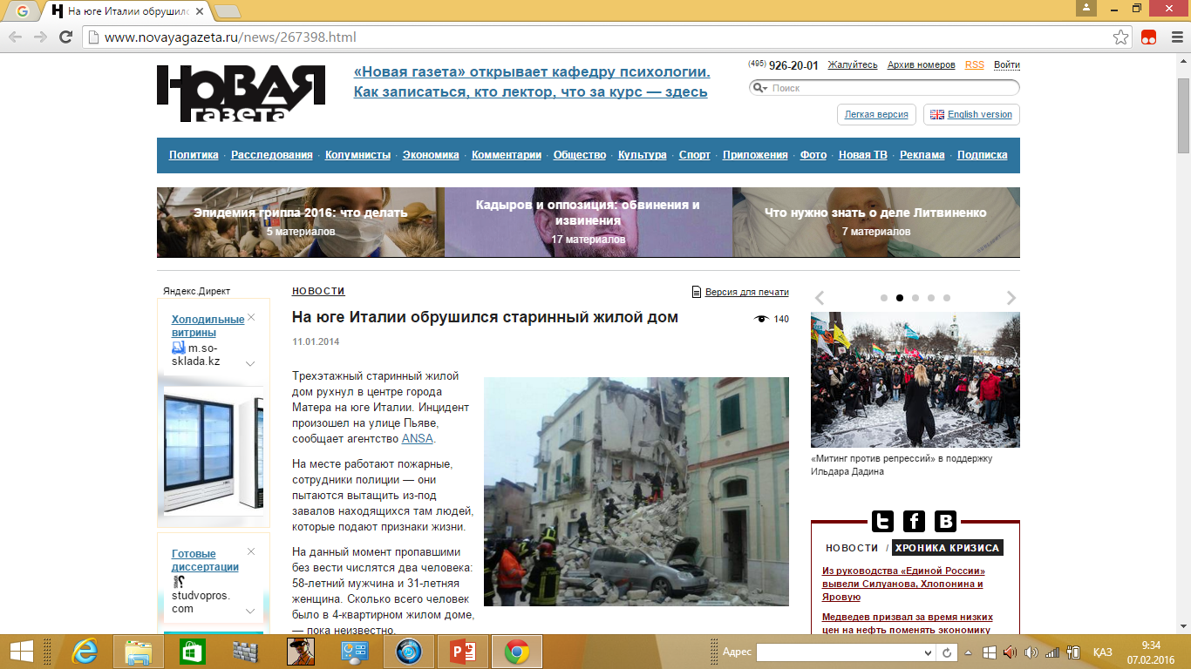

Slide 34
1945 жылы тәуелсіз газеттердің кооперативі түрінде АНСА агенттігі құрылды. Қазіргі уақытта АНСА (біріккен басылымдық ұлттық агенттік) кооперативтік қоғамы 50 күнделікті газеттен тұрады. Әлемдік ақпарат агенттіктері АФП, Рейтер, ЮПИ мен 60 шақты үлкенді-кішілі ақпарат агенттіктерімен хабар алмасады.

Slide 35
АНСА күнделікті бес континенттегі 3 мың жазылушыға 2000 хабар таратуға мүмкіндігі бар. Американың «Лос-Анджелес таймс», «Вашингтон пост» газеттері Италияға қатысты хабарларды телетайптық байланыс арқылы осы агенттікке жіберіп отырады.

Slide 36
АГА агенттігінің абоненттері шағын, негізінен газеттерге мақалалар дайындайды. Радиокор ұлттық агенттігі финанстық-экономикалық салаға маманданған.

Slide 37
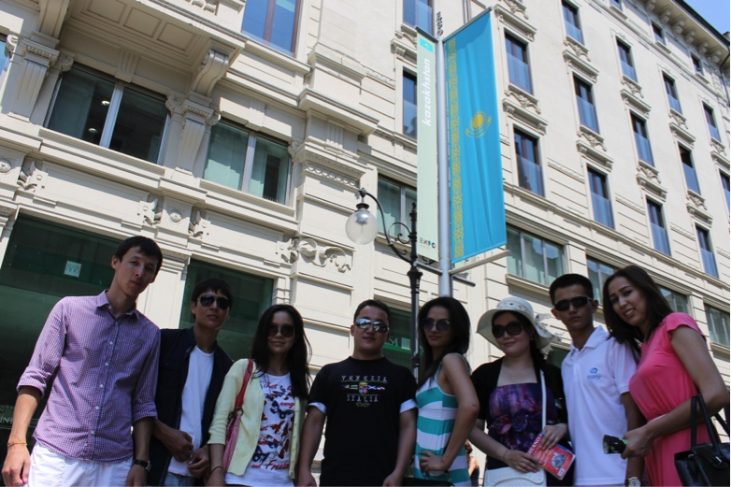
Миланның қақ ортасында Қазақстанның туы желбіреп тұрғанын көріп қатты қуандық. 2015 жылы EXPO халықаралық көрмесі Миланда, ол одан кейін 2017 жылы Астанада өтетіндіктен Қазақ туы төрден орын алыпты.

Slide 38
ИТАЛИЯ ТЕЛЕРАДИОСЫ
20-жылдардың басында дүниеге келген Италия радиохабары бірден мемлекеттік монополияға айналды. Бұл кезде үкіметті Муссолини бастаған алауыздар басып алған еді. Олар радионы қаржымен қамтамасыз етіп, оның барлық билігін қолына алды. Италия радиосы мен теледидары әсіре күштер уысында болды. Италия парламенті РАИ (радиотелевизионне италиано) туралы заң қабылдады.

Slide 39
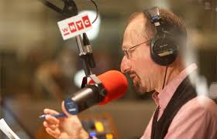
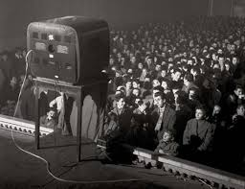
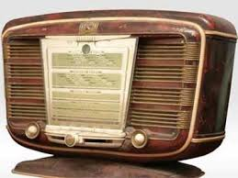
Ал радио мен телевидение туралы айтар болсақ, елде радио 1924 жылдан, телевидение 1954 жылдан басталады.

Slide 40
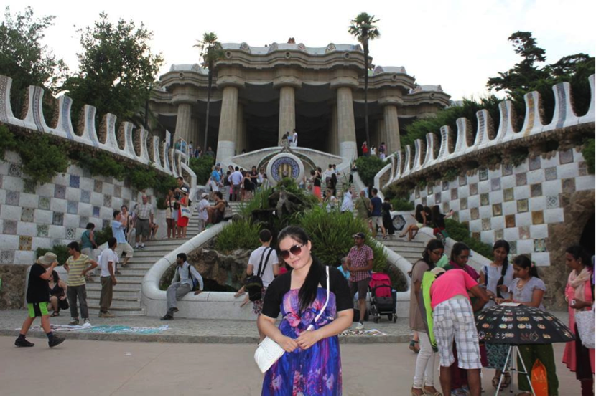

Slide 41
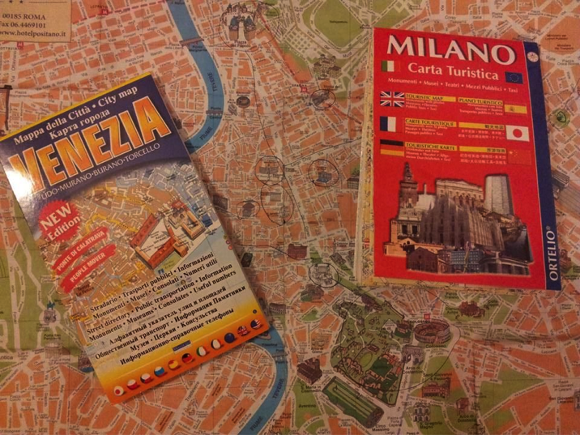
Ең жақсысы, біз барған қалалардың барлығында көше атаулары анық және көзге көрінетіндей етіп көрсетілген. Тіпті 10 метрге жетер жетпес қиғаш көше болса да картаға түсіріп, атауын үлкен етіп жазып қояды. Гидсіз, кәсіби жол бастаушысыз-ақ туристерге арналған карта бойынша кез келген жерге адаспай жетіп алуға болады екен.

Slide 42
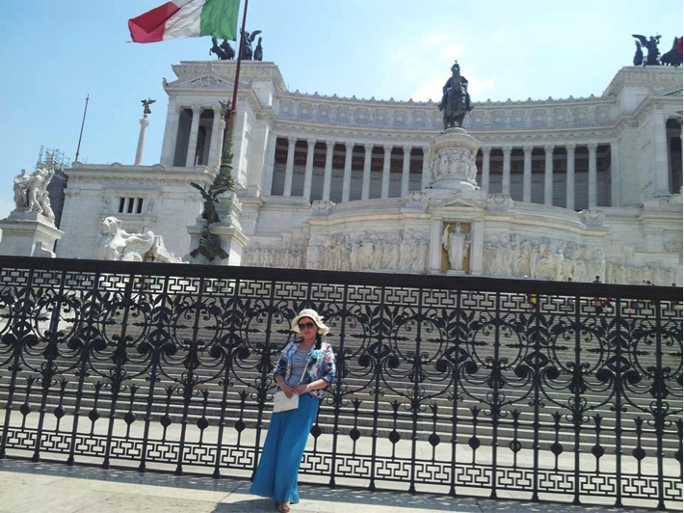

Slide 43
